Slide 1
Програмиране (със C++) Основни видове алгоритми и конструкции за реализацията им в езиците за програмиране. Условни конструкции. Конструкция за избор на вариант switch-case
Доц. д-р Емил Хаджиколев
Проф. д-р Елена Сомова

Slide 2
Основни видове алгоритми и конструкции за реализацията им;
Условна конструкция if;
Условна конструкция if-else;
Вложени условни конструкции;
Конструкция за избор на вариант switch-case.

Slide 3
Основни видове алгоритми
Линейни – всички описани стъпки се изпълняват последователно, без значение от конкретните входни данни.
Разклонени – в зависимост от стойността на логическо условие се изпълняват едни и/или други стъпки.
Циклични – дадени стъпки от алгоритъма може да се изпълняват определен брой пъти, като броя на изпълненията зависи от логическо условие;
Рекурсивни – един и същи алгоритъм извиква сам себе си с различни входни данни.

Slide 4
Реализация на основните видове алгоритми в ЕП
Линейни – Стъпките се описват като отделни конструкции (изречения в ЕП). Стъпките се изпълняват последователно – в реда на записването им в кода на програмата.
Разклонени:
условни конструкции – if, if-else;
конструкция за избор на вариант switch-case;
Циклични: конструкции за цикъл for, while, do-while, for each ;
Рекурсивни – под-алгоритъм се реализира като подпрограма, входните параметри, на която се описват като формални параметри. В тялото на една подпрограма извикана с определени фактически параметри, може да се извика същата подпрограма с други фактически параметри (или друга, която индиректно отново се обръща към първата). При удовлетворяване на определено условие, зависещо от входните параметри рекурсията приключва (не се извиква подпрограмата).

Slide 5
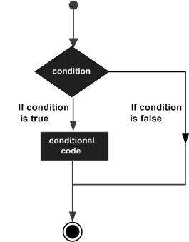
Условен оператор/Условна конструкция if
Чрез оператора if се указва част от код, който се изпълнява само ако е изпълнено определено условие.
Синтаксисът на конструкцията if е следният:
if(<условие>){
[<тяло>]
}
Условието е логически израз.
Тялото може да съдържа различни команди – оператори. То се изпълнява само ако стойността на условието е true.
Ако тялото се състои само от една команда, фигурните скоби може да се пропуснат. Това, обаче, не се препоръчва с цел стил и сигурност при писане на кода

Slide 6

Условен оператор if - пример
#include <iostream>
#include <string>
using namespace std;
void getAbs(int i) {
int absValue = i;
if (i<0) {
absValue = -i;
}
cout << "Абсолютната стойност на " << i << " e " << absValue << '\n';
}
int main(){
setlocale(LC_ALL, "bg");
getAbs(5);
getAbs(-6);
return 0;
}
В следващия пример е създадена функция, която получава като параметър число и извежда абсолютната му стойност.

Slide 7
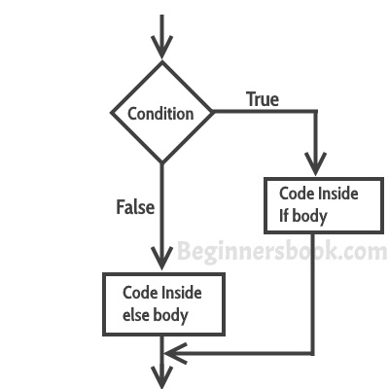
Условен оператор if-else
При оператора if-else, в зависимост от това, дали дадено условие е изпълнено, се изпълнява само единият от два блока с оператори.
Синтаксисът на оператора if-else е:
if(<условие>){
[<тяло-if>]
}else{
[<тяло-else>]
}
Ако условието има стойност true се изпълнява първият блок (тяло-if), иначе се изпълнява блокът, описан след else (тяло-else).

Slide 8
Условен оператор if-else - пример
Използването на if- else оператора прави функцията getAbs по-лесна за четене:
void getAbs(int i) {
int absValue;
if (i<0) {
absValue = -i;
}
else {
absValue = i;
}
cout << "Абсолютната стойност на " << i << " e " << absValue << '\n';
}

Slide 9

Пример за намиране на максималното от две числа
#include <iostream>
#include <string>
using namespace std;
void max(double d1, double d2) {
double max; // в max ще запомним максималното число
if (d1>d2) { // ако d1>d2 значи...
max = d1; // ... d1 e максималното,
}
else { // иначе...
max = d2; // ... d2 e максималното
}
cout << "Mаксималното от числата " << d1 << " и " << d2 << " e " << max << '\n';
}
int main(){
setlocale(LC_ALL, "bg");
max(3, 4);
max(-5, -8);
return 0;
}

Slide 10
Вложени условни оператори
В множество задачи, логиката на решението изисква използването на повече условия.
Например, ако за две цели числа i1 и i2 трябва да се изведе информация дали първото е по-малко, равно или по-голямо от второто, трябва да се направят поне две сравнения:
ако първото сравнение i1<i2 е истина, ще се изведе съобщението „i1 е по-малко от i2”,
иначе за да се определи кой от останалите два варианта е истина, трябва да извърши още едно сравнение – напр., i1==i2, което е необходимо да се вложи в else-блока на първото.
Такова решение е показано в следващия пример.

Slide 11

Пример
void comparisonInfo(int i1, int i2) {
string info="";
if (i1<i2) {
info = to_string(i1) + " е по-малко от " + to_string(i2);
}
else {
if (i1 == i2) {
info = to_string(i1) + " е равно на " + to_string(i2);
}
else {
info = to_string(i1) + " е по-голямо от " + to_string(i2);
}
}
cout << info << '\n';
}
int main(){
setlocale(LC_ALL, "bg");
comparisonInfo(3, 5);
comparisonInfo(6, 6);
comparisonInfo(8, 1);
return 0;
}

Slide 12
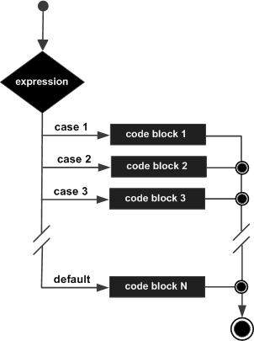
Оператор за избор от варианти switch-case (1)
При опеператора switch-case (switch-превключвам/преминавам към case-случай), в зависимост от конкретната стойност на израз се изпълнява една от множество групи от команди.
Синтаксис на оператора switch-case:
switch(<израз>){
case <стойност1>: [<команди1> [break;]]
case <стойност2>: [<команди2> [break;]]
...
case <стойностN>: [<командиN> [break;]]
[default: [<команди по подразбиране>]]
}

Slide 13
Оператор за избор от варианти switch-case (2)
Типът на израза може да бъде целочислен тип – char, short, int – или друг изброим (enum).
След всяка ключова дума case се задава стойност-литерал или константен израз от типа на израза, а след символа ‘:’ се задават съответни команди.
Списъкът от стойности съдържа поне един елемент.
Ако при изпълнение на програмата, стойността на израза съвпадне с някоя от описаните case-стойности, започват да се изпълняват съответните на case-случая команди.
Частта по подразбиране се означава с default и не е задължителна. Тя се изпълнява само ако стойността на израза не съвпадне с никоя от изброените case-стойности.

Slide 14
Оператор за избор от варианти switch-case (3)
Командата за прекъсване break не е задължителна и се използва, за да се прекъсне изпълнението на следващите групи от команди.
Тоест: ако не се зададе break, освен групата команди, отговаряща на намерения case-случай, ще се изпълнят и всички останали групи команди след него.
Изводът е, че трябва да се внимава каква точно логика трябва да се реализира и да не се забравя за съществуването на break.

Slide 15
Оператор за избор от варианти switch-case (4)
От синтаксиса на оператора се вижда, че след „case стойност :” не е задължително да се задават команди. По този начин може да се опише една и съща група от команди да се отнася за няколко case-стойности.
Операторът switch-case може да се реализира и чрез множество вложени if-else оператори. Когато броят на случаите е много голям, if-else операторите може да станат трудни както за описване, така и за четене.

Slide 16
Пример – Информация за месец по зададен номер (1)
void monthInfo(int monthNum) {
string monthName; // име на месец
string quarter; // тримесечие
switch (monthNum) {
case 1: monthName = "януари"; quarter = "първо"; break;
case 2: monthName = "февруари"; quarter = "първо"; break;
case 3: monthName = "март"; quarter = "първо"; break;
case 4: monthName = "април"; quarter = "второ"; break;
case 5: monthName = "май"; quarter = "второ"; break;
case 6: monthName = "юни"; quarter = "второ"; break;
case 7: monthName = "юли"; quarter = "трето"; break;
case 8: monthName = "август"; quarter = "трето"; break;
case 9: monthName = "септември"; quarter = "трето"; break;
case 10: monthName = "октомври"; quarter = "четвърто"; break;
case 11: monthName = "ноември"; quarter = "четвърто"; break;
case 12: monthName = "декември"; quarter = "четвърто"; break;
default: monthName = "несъществуващ"; quarter = "неизвестно";
}
cout << "Месец с номер " << monthNum << " е " << monthName << " и е в " << quarter << " тримесечие." << '\n';
}

Slide 17

Пример – Информация за месец по зададен номер (2)
int main()
{
setlocale(LC_ALL, "bg");
monthInfo(1);
monthInfo(7);
monthInfo(13);
return 0;
}

Slide 18
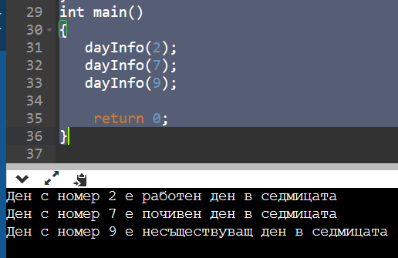
Пример – Информация за ден по зададен номер
void dayInfo(int dayNum) {
string dayKind; // тип ден
switch (dayNum) {
case 1:
case 2:
case 3:
case 4:
case 5: dayKind = "работен"; break;
case 6:
case 7: dayKind = "почивен"; break;
default: dayKind = "несъществуващ";
}
cout << "Ден с номер " << dayNum << " е " << dayKind << " ден в седмицата" << '\n‘;
}

